Slide 1

Rynek Kryptowalut
WPROWADZENIE

Slide 2
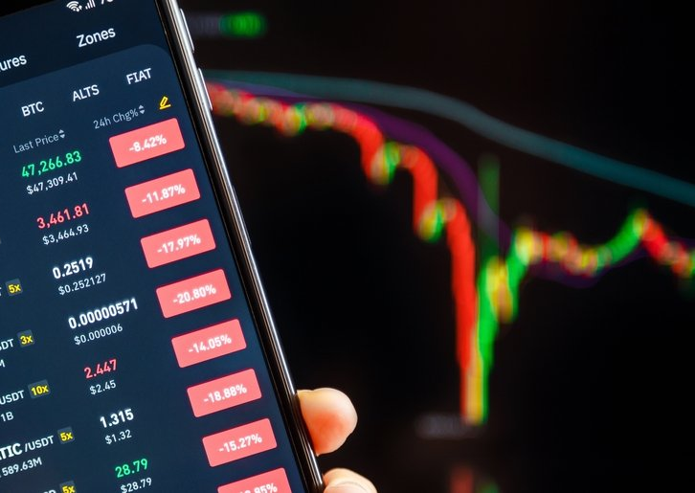
Czym są kryptowaluty?
Wirtualne aktywa oparte o technologię Blockchain
Alternatywa dla tradycyjnego systemu finansowego

Slide 3

Czym jest Bitcoin?
To pierwsza waluta wirtualna powstała w 2009r.
Działa niezależnie od banków i rządów, polegając na oprogramowaniu peer-to-peer i kryptografii
Działa dzięki mocy obliczeniowej dostarczonej przez użytkowników sieci, wynagradzanych za to samym Bitcoinem
Ma określoną matematycznie podaż zmniejszającą się co 4 lata podczas halvingu, kiedy to inflacja spada o 50%

Slide 4

Podstawy użytkowania

Slide 5

Giełda
Giełdy dzielą się na zcentralizowane i zdecentralizowane
Obecnie są najprostsza w dostępie platforma do kupna, sprzedaży i przechowywania kryptowalut
Przykłady największych giełd:
Zcentralizowane- Binance, ByBit, Coinbase,
Zdecentralizowane- Uniswap, Stabble

Slide 6

Portfele
Portfele prywatne umożliwiają bezpieczne przechowywanie kryptowalut
Rodzaje: portfele fizyczne, desktopowe, hotwallet, coldwallet
Do protfeli dostęp jest umożliwiony tylko za pomocą kluczy prywatnych- najczęściej przybierają one formę frazy seed, które składają się z 12 lub 24 losowych słów.

Slide 7

Transakcje
Każdy użytkownik sieci ma nadany swój własny adres np. 1Lbcfr7sAHTD9Cg[…]3HTMTkV8LK4Zn[…]
Jest to transfer środków pomiędzy adresami
Transakcja aby doszła do skutku musi mieć odpowiednią moc obliczeniową aby została potwierdzona i zrealizowana, moc tę dostarczają użytkownicy sieci, którzy są wynagradzani otrzymywaniem opłaty transakcyjnej uiszczonej przez osobę zlecającą transakcję

Slide 8

Zagrożenia
Ataki hakerskie na giełdy
Pump and Dump’y
Ataki phishingowe na portfele
Duża zmienność na rynku
Oszustwa

Slide 9

Regulacje prawne
Travel Rule wprowadza obowiązek identyfikacji transakcji powyżej 1000 EUR. Każda taka transakcja musi zawierać dane identyfikacyjne zarówno nadawcy, jak i odbiorcy, co ogranicza anonimowość użytkowników. Działanie to ma na celu zapobieganie praniu pieniędzy i finansowaniu terroryzmu, co zwiększa bezpieczeństwo legalnych transakcji.
MiCA wprowadzena możliwość działania na rynku tylko licencjonowanym firmom. Dostawcy usług muszą spełniać określone wymogi kapitałowe i dostarczać użytkownikom przejrzyste informacje o oferowanych produktach, co powinno zmniejszyć ryzyko oszustw i niewypłacalności.

Slide 10

Jakub Danilkiewicz
Kornelia Cysewska
Adrianna Czyżewska

